Slide 1
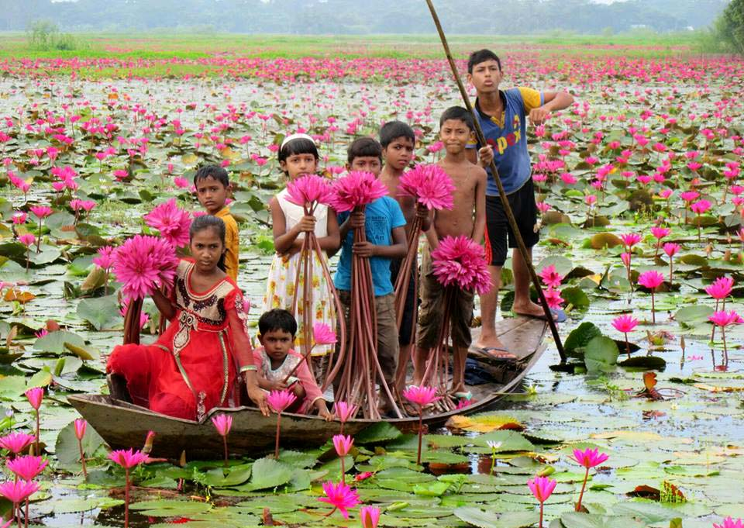
আজকের পাঠে সবাইকে শুভেচ্ছা

Slide 2
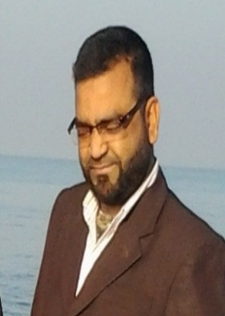
শিক্ষক পরিচিতি
পাঠ পরিচিতি
শ্রেণিঃ নবম
বিষয়ঃ বাংলা প্রথম পত্র
মোঃ মোকলেছ উদ্দিন
সিনিয়র শিক্ষক
নান্দিয়া সাঙ্গুন আদর্শ দাখিল মাদ্রাসা
শ্রীপুর, গাজীপুর ৷
মোবাইল- 01715202812
ই-মেইল - rmoklesuddin12@gmail.com

Slide 3
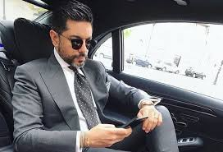
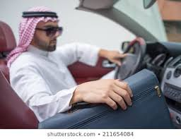
এসো আমরা কিছু ছবি দেখি

Slide 4
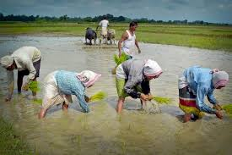
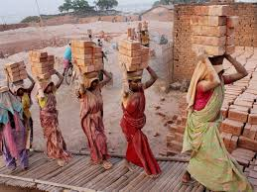
এসো আমরা কিছু ছবি দেখি
Giv n‡”Q kÖgRxwe gvbyl

Slide 6
শিখনফল-
লেখক পরিচিতি ও সাহিত্যকর্ম সম্পর্কে বলতে পারবে।
অজানা শব্দের অর্থ করতে পারবে।
উপেক্ষিত শক্তির উদ্বোধনের প্রয়োজনীয়তা উল্লেখ করতে পারবে।
সমাজে অবহেলিত বা উপেক্ষিতের শক্তি সম্পর্কে ধারণা লাভ করবে।
মেহনতী মানুষের প্রতি অবহেলার পরিণতি সম্পর্কে ধারণা লাভ করবে।

Slide 7
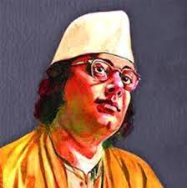
লেখক-পরিচিতি
সাহিত্যিক পরিচয় : কবিতা, নাটক, উপন্যাস, প্রবন্ধ,ছোটগল্প ।
কাজী নজরুল ইসলাম
জন্ম: ১৮৯৯ খ্রিষ্টাব্দের ২৪ শে মে, বাংলা ১৩০৬ সালের ১১ই জ্যৈষ্ঠ ভারতের বর্ধ্মান জেলার চুরুলিয়া গ্রামে জন্মগ্রহণ করেন।
উল্লেখ্যযোগ্য রচনা :কাব্যগ্রন্থ : অগ্নিবীণা,বিশের বাঁশি,ছায়ানট, উপন্যাস :বাঁধনহারা,কুহেলিকা, গল্পগ্রন্থ :ব্যাথার দান,রিক্তের বেদন,
পিতৃপরিচয় : পিতার নাম – কাজী ফকির আহমদ
শৈশব : গ্রামের মক্তব থেকে উত্তীর্ণ ঐ মক্তবেই এক বছর শিক্ষকতা করেন। বারো বছর বয়সে লেটো গানের দলে যোগদান করে।
পুরস্কার ও সন্মানন :ঢাকায় এনে নাগরিকত্ব প্রদান করে জাতীয় কবির মর্যদা প্রদান,ভারত সরকারের পদ্মভুষণ পুরস্কার লাভ করেন।
শিক্ষা ও পেশা: বর্ধ্মানে ও পরে ময়মনসিংহের ত্রিশাল থানার দরিরামপুর হাই স্কুলে লেখাপড়া করেন। ১৯১৭ সালে সেনাবাহিনীতে যোগদান করেন।
উপাধি : বিদ্রোহী কবি।
১৯৭৬খ্রিষ্টাব্দের ২৯শে আগস্ট,বাংলা ১৩৮৩ বঙ্গাব্দের ১২ই ভাদ্র ঢাকায় পিজি হাসপাতালে মৃত্যুবরণ করেন। ঢাকা বিশ্ববিদ্যালয় মসজিদ সংলগ্ন সমাহিত করা হয়।

Slide 8
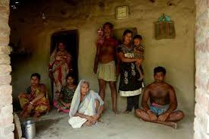
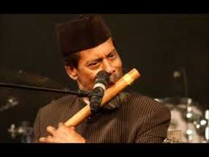
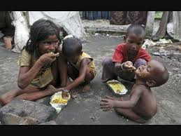
নতুন শব্দের অর্থ
১) ‘মসীময়’
১) অন্ধকারাচ্ছন্ন
২) ‘চন্ডাল’
২) চাড়াল।
৩) ‘বোধন –বাঁশি’
৩) বোধ জাগিয়ে তোলার বাঁশি।
৪) ‘দৈন্য’
৪) দারিদ্র্য।

Slide 10
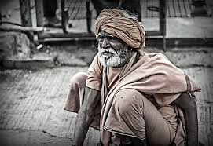
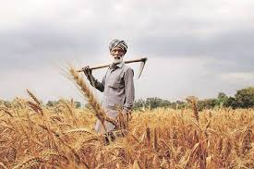
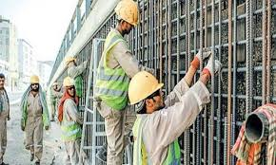
আমাদের দেশের তথাকথিত ছোটলোক’ সম্প্রদায় । আমাদের আভিজাত্য-গরবিত সম্প্রদায়ই এই হতভাগাদের এইরুপ নামকরণ করিয়াছেন ।
পাঠের আলোচনা

Slide 11
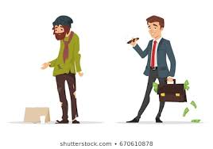
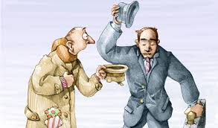
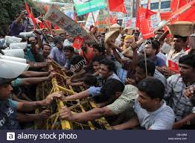
ঐ তথাকথিত ছোটলোক’ – এর অন্তর কাঁচের ন্যায় স্বচ্ছ, ঐ ছোটলোক’ এমন স্বচ্ছ অন্তর, এমন সরল উদার প্রাণ লইয়াও যে কোনো কারয করিতে পারিতেছে না, তাহার কারণ এই ভদ্র সম্প্রদায়ের অত্যাচার ।

Slide 12
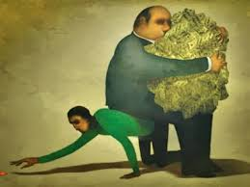
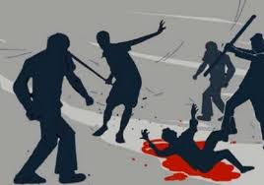
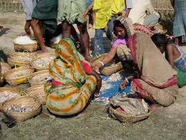
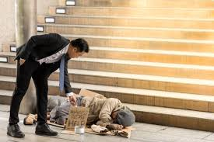
কেউ এই উৎপীড়নের বিরুদ্ধে বিদ্রোহাচরণ করবে, অমনি আমাদের ভদ্র সম্প্রদায় তাহার মাথায় প্রচন্ড আঘাত করিয়া তাহাকে অজ্ঞান করিয়া ফেলে

Slide 13
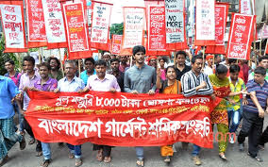
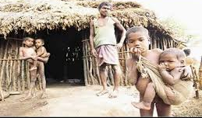
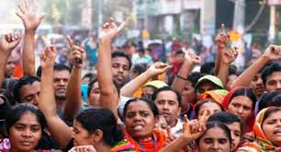
এই সত্যিকার মানুষদিগকে আমরা এই রকম অবহেলা করিয়া চলিয়াছি বলিয়াই আজ আমাদের এত অধঃপতন ।

Slide 14
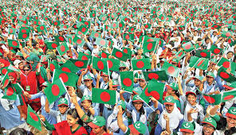
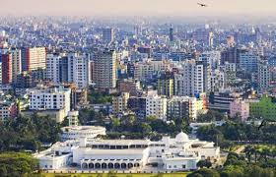
দেশের লইয়াই তো দেশ, এবং ব্যক্তির সমষ্টিই তো জাতি ।

Slide 15
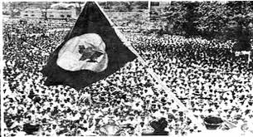
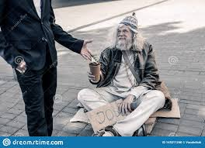
শক্তির উন্মেষ করিতে পারো, তাহা হইলে তুমি শত বৎসর ধরিয়া প্রাণপণে চেষ্টা সত্বেও যে-কাজ করিতে পারিতেছ না , এক দিনে সেই কাজ সম্পন্ন হইবে ।

Slide 16
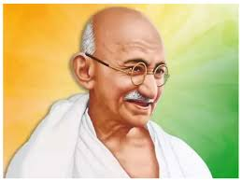
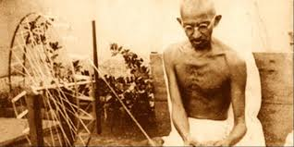
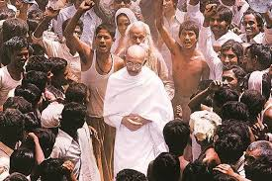
মহত্মা গান্ধীর কথা ভাবিয়া দেখো দেখি । তিনি ভারতে কি অসাধ্য সাধন করিতে পারিয়াছেন ।

Slide 17
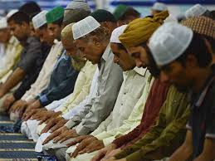
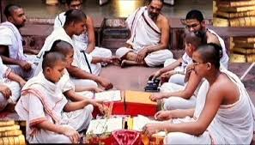
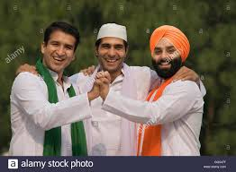
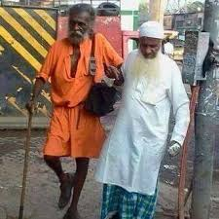
এমনি করিয়া এই উপেক্ষিত শক্তির বোধন করো- দেখিবে ইহারাই দেশে যুগান্তর আনিবে, অসাধ্য সাধন করিবে ।

Slide 18
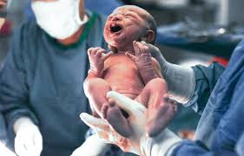
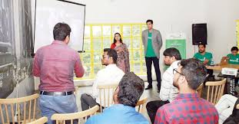
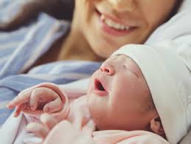
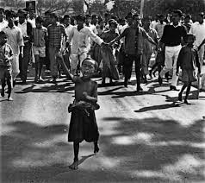
তোমার জম্মগত অধিকারটাই কি এত বড় ? তুমি যদি এই চন্ডাল বংশে জম্মগ্রহন করিতে ।

Slide 19
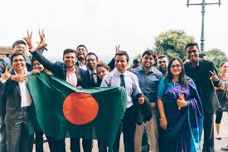
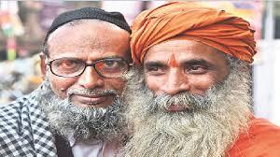
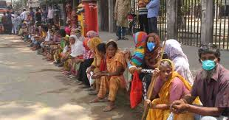
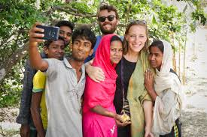
আমাদের এই পতিত , চন্ডাল, ছোটলোক ভাইদের বুকে করিয়া তাহাদিগকে আপন করিয়া লইতে , তাহাদেরই মতো দীন বসন পরিয়া, তাহাদের প্রাণে তোমারও প্রাণ সংযোগ করিয়া উচ্চ শিরে তার সম্মুখে আসিয়া দাঁড়াও, দেখিবে বিশ্ব তোমাকে নমস্কার করিবে ।

Slide 20
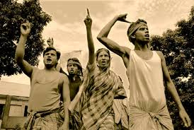
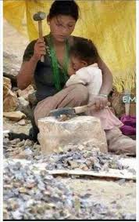
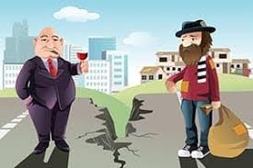
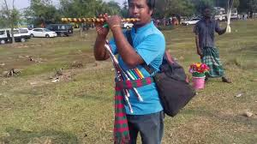
এস,আমাদের উপেক্ষিত ভাইদের হাত ধরিয়া আজ বোধন-বাঁশিতে সুর দিই
- কিসের দুঃখ, কিসের দৈন্য,
কিসের লজ্জা, কিসের ক্লেশ ।’

Slide 21
মানুষের ভালোবাসা পাওয়ার জন্য কী কী করা উচিত, তা লিখ ।

Slide 22
আমাদের `জম্মগত অধিকারটাই’ বড় নয় কেন ?

Slide 23
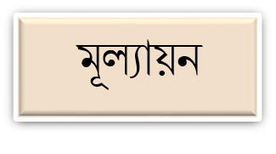
১ । উপেক্ষিত শক্তির উদ্বোধন করলে কোনটি সাধিত হবে ?
ক. অসাধ্য সাধন
খ. স্বাধীনতা আসবে
গ. দূযো©গ কেটে যাবে
ঘ. স্বরাজ কায়েম হবে
২ । সাধারণ মানুষকে উপেক্ষা করা কিসের ধম© হতে পারে না?
ক. সমাজের
খ.পরিবারের
গ. আত্মার
ঘ. সম্ভ্রান্তদের

Slide 24
৩ । উপেক্ষিত শক্তির উদ্বোধন’ প্রবন্ধে লেখক আমাদের অধঃপতনের কী কারণ নিদে©শ করেছেন ?
i .গণজাগরণের অভাব
ii. মেহনতি মানুষদের প্রতি অবহেলা
iii. সাম্প্রদায়িকতা
নিচের কোনটি সঠিক ?
ক. i ও ii
খ. i ও iii
গ. iii
ঘ. i, ii ও iii

Slide 25
বাড়ির কাজ
বাংলাদেশে মানবিক সমাজ প্রতিষ্ঠার জন্য তোমার প্রস্তাব গুলো লিখ

Slide 26
ধন্যবাদ

